Slide 1
العالم من حولنا
درس عربی سعید پورخلیل

Slide 2
الاسد حیوان لاحم غالبا یتغذی الغزالا

Slide 3
الباندا حیوان عاشب یتغذی بالنبات

Slide 4
العقاب یستطیع ان یطیر بسرعة

Slide 5
کان هذا الکوسج من الحیوانات الباردة الدم

Slide 6
الحوت یعیش فی اعماق البحر

Slide 7
الشاتل الفضایی یدور حول الارض

Slide 8
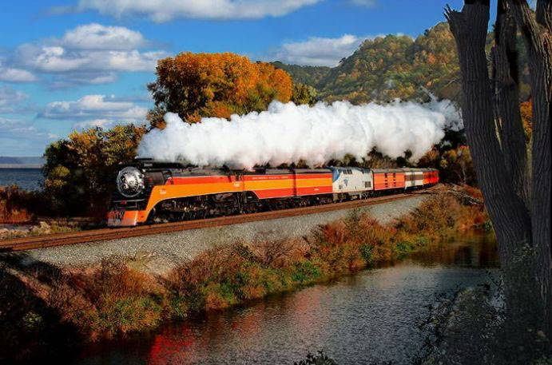
هذه القطار البخاریه یسیر علی سکة حدیدیة

Slide 9
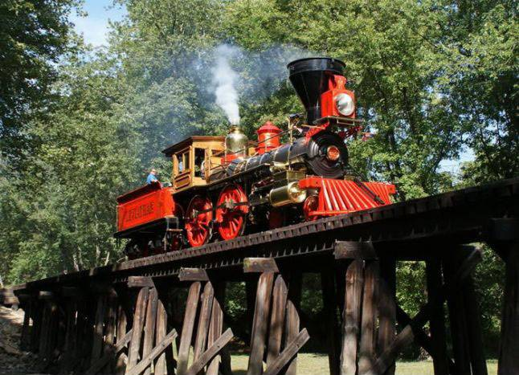
هذه القطار الصغیر تسیر بقوة البخار

Slide 10
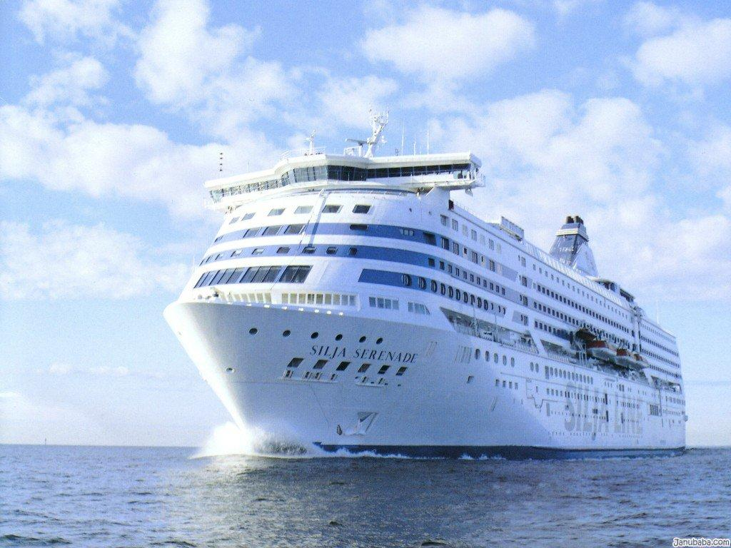
هذا السفینة تسیرُ بمحرکات دیزل

Slide 11
پایان

